Slide 1



Slide 2


一例神经重症CRE肺炎病例诊治分享

Slide 3

● 病例简介
摘要
1.独特性：患者病情危重，基础病多，治疗困难。
2.背景：本例患者集颅内出血、复杂基础病（心、脑、肾）、CRE肺炎于一身，治疗具有挑战性。初始广谱抗生素治疗失败，凸显了多重耐药菌感染的严峻性。在病原学指导下，依拉环素实现了精准靶向治疗，有效清除了CRE感染。

Slide 4
● 患者基础信息
1.人口学信息：47岁，男性，工人，扬州
2.主诉：呕吐7小时伴神志不清5小时余。患者7小时前无明显诱因出现呕吐，非喷射性，为胃内容物。症状持续。于当地医院就诊，查头颅 CT 提示：脑内出血。5小时前症状加重，出现神志不清，家属为求进一步治疗遂来我院急诊就诊，急查头颅 CT 示：脑室系统扩大伴大量积血、左侧为著，中线结构右移；少量蛛网膜下腔出血；脑组织肿胀；左侧眼眶内侧壁局部凹陷；右侧上颌窦粘膜下囊肿；建议密切复查。我科以"脑室出血"收治入院。入院来，患者神志不清，无肢体抽搐，无视物模糊，四肢活动尚可，精神萎靡。
3.既往史：高血压病史近10年，平素服用盐酸贝尼地平片，早晚各一片。脑梗病史3年余，平素服用阿司匹林，早一片，阿托伐他汀，晚一片，肾结石手术史4月，心脏微创手术史3年余，否认"糖尿病"、"冠心病"病史，否认"肝炎"、"结核"等传染病史，否认其他手术外伤史，否认输血史，否认食物药物过敏史，预防接种史不详。否认家族遗传病史。生于原籍，久居本地，否认疫水疫区接触史，否认毒物、放射性物质接触史，无烟酒嗜好，否认治游史。

Slide 5
● 入院后检查
1.体格检查：
T39℃，BP145/96，HR：98，R：18
查体：意识不清，颈软，胸部无明显畸形，心肺听诊未见明显异常，腹软，肠鸣音4～5次/分，四肢刺痛无明显反应。
2.辅助检查：
头颅CT示双侧脑室积血，左侧为著。胸部CT未见明显异常。

Slide 6
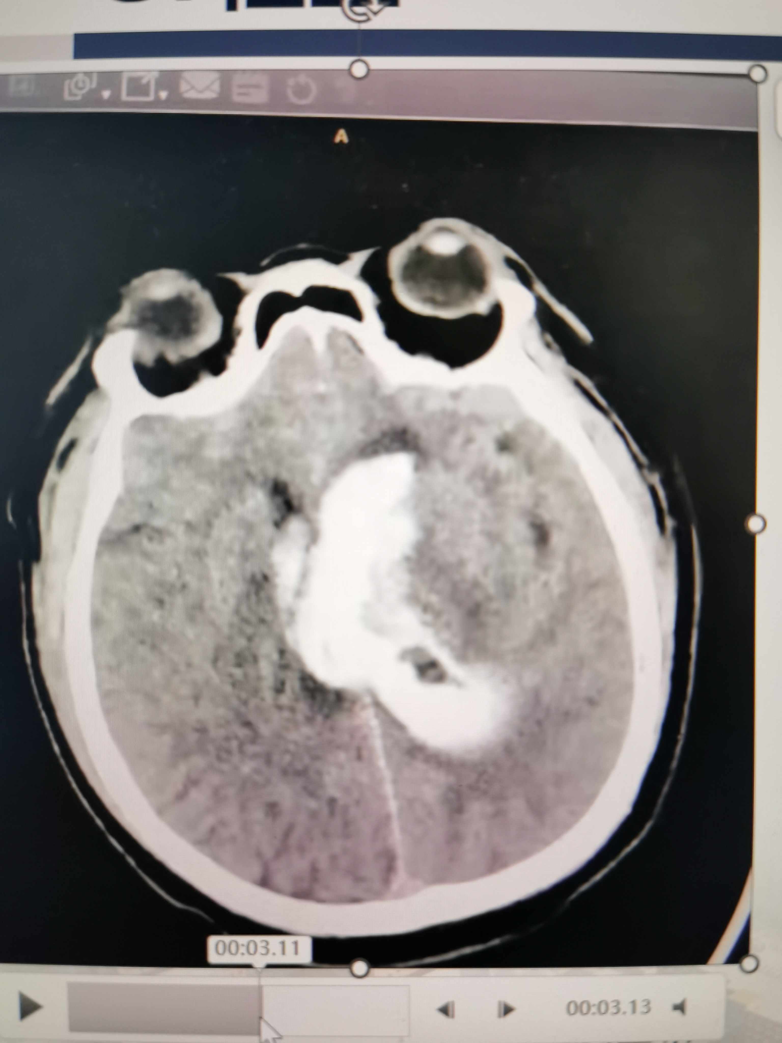
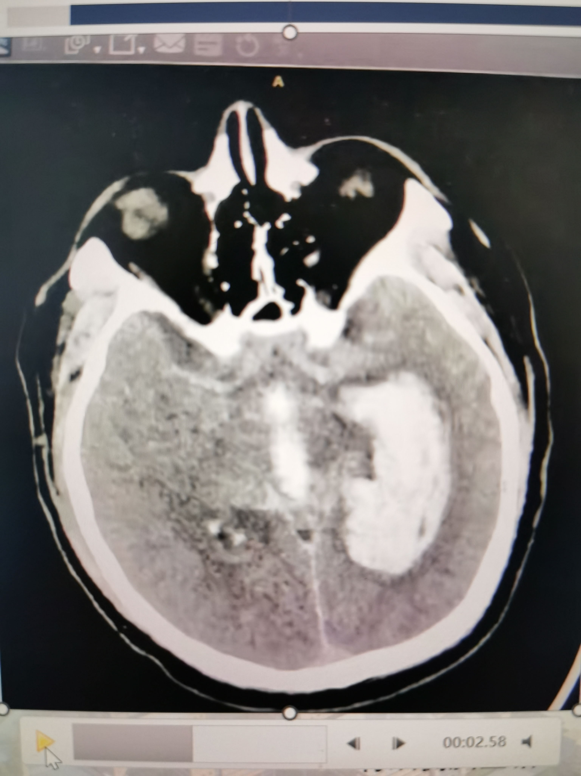
● 入院后检查
3.影像学检查：

Slide 7
● 诊断评估
诊断评估
1.初步诊断：脑室出血、脑梗死、高血压、肺部感染、肾功能不全、心脏手术后
2.诊断依据：痰培养检出肺炎克雷伯菌CRE
3.鉴别诊断：排除肺结核

Slide 8
● 治疗过程
1.药物：使用依拉环素，转普通病房继续用2天（50mg依拉环素 Q12h ivgtt）
2.手术：双侧脑室钻孔引流术 2025-4-20
左侧开颅血肿清除术2025-4-20

Slide 9
● 治疗过程
3.微生物/病理结果：痰培养检出肺炎克雷伯杆菌CRE
4.方案调整：因肾功能不全调整抗生素
5.指标追踪：体温开始下降、血白细胞下降

Slide 10
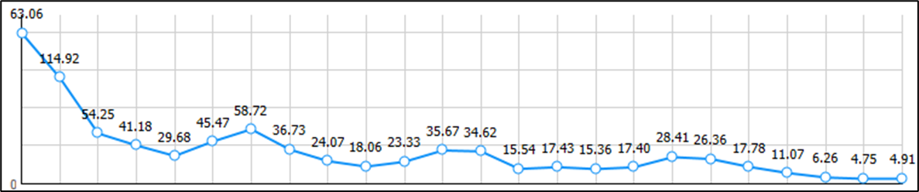
● 治疗过程
3.时间轴记录:(折线图)

Slide 11

● 诊疗体会
1.疗效评价：本例抗感染治疗方案达到临床治愈，未出现明显的不良反应，患者成功转入普通病房并康复。
2.局限性：未行支气管肺泡灌洗
3.结论：对于颅脑术后并发CRE等多重耐药菌感染的危重患者，尤其当存在肾功能损害或高风险因素时，依拉环素是一个高效且安全的优选药物，在本例患者的成功救治中起到了关键性作用。

Slide 12
感谢观看
敬请指导

